Slide 1
Weißlichterzeugung
- Supercontinnum generation in photonic crystal fibers -
Jens Brauer
Physik (Master)
14. Februar 2012

Slide 2
Gliederung
Generierung eines Superkontinuums
Selbstphasenmodulation
Ramanstreuung
Solitonenspaltung
Vierwellenmischung
Photonische Kristallfasern
Pulsdauer messen – Autokorrelator
Versuchsaufbau
Abhängigkeit Superkontinuum - Pulsdauer
Abhängigkeit Superkontinuum - Leistung
Fazit
Notes:
Effekte treten besonders stark in PCF auf

Slide 3
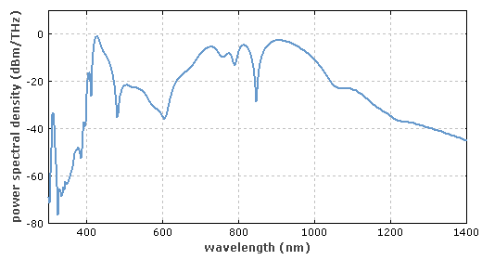
Weißlicht - Superkontinuum
Weite Anwendungsbereiche in wissenschaftlichen Untersuchungen:
Spektroskopie (Licht mit breitem Spektrum vorteilhaft)
Konfokale Fluoreszenz Mikroskopie
Optische Kohärenztomografie (OCT) - Weißlichtinterferometrie
(aus /1/)
Notes:
KFM:nur licht aus brennebene

Slide 4
Selbstphasenmodulation (SPM)
Nebeneffekt des Kerr-Effekts:
$n\left(t\right)=n_{0}+n_{2} I\left(t\right)$
Dadurch ist auch der Wellenvektor zeitabhängig
$$k\left(t\right)=\frac{ω_{0}}{c}⋅n(t)$$
Es kommt zur Einführung einer Phase:
$φ =ω_{0}t −k(t) z =ω_{0} \left(t −\frac{n_{0}}{c} −n_{2}\frac{I\left(t\right)z}{c}\right)$

Slide 5
Vergrößerung der spektralen Bandbreite:
$$Δω=ω\left(t\right)−ω_{0}=\frac{∂Φ\left(z,t\right)}{∂t} −ω_{0}=−\frac{ω_{0}n_{2}z}{c}⋅\frac{∂I\left(t\right)}{∂t}$$
Beispiel Gauß-Puls:
$$Δω\left(z,t\right)∝t⋅\exp{(−t^{2})}$$

Slide 6
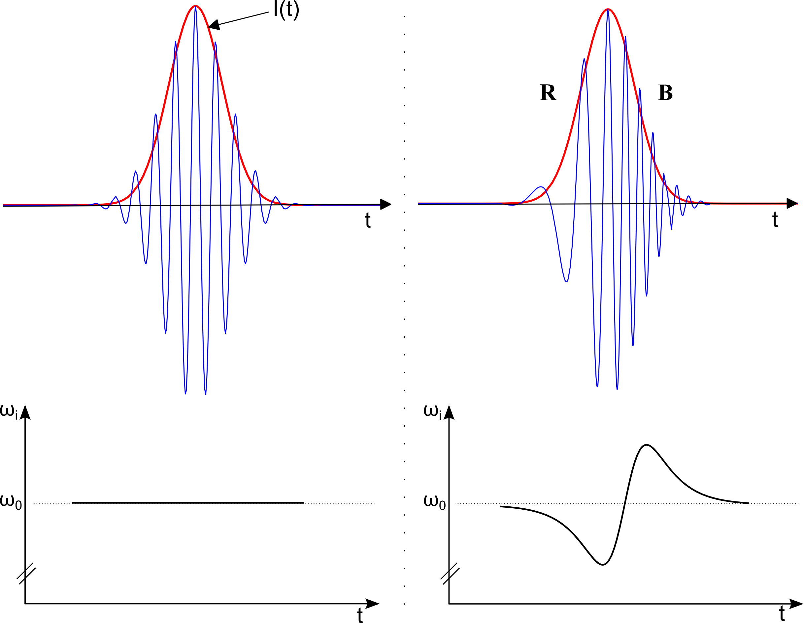

Slide 7
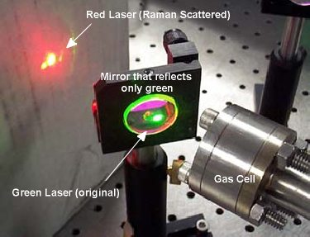
Ramanstreuung
Streuung an Molekülen oder optischen Phononen
Absorption => Anti-Stokes
Anregung => Stokes
Stimulierte Ramanstreuung in nichtlinearem Medium:
Niederfrequente Teil des Spektrums auf Kosten des höherfrequenten Teils verstärkt
(aus /3/)
Notes:
Stokes-Streuung – Photon überträgt energie; Stimulated=Photon P1 + Pumpphoton P2 (größere Energie) -> P1 induziert Emission eines weiteres Photons durch Stokesverschiebung von P2

Slide 8
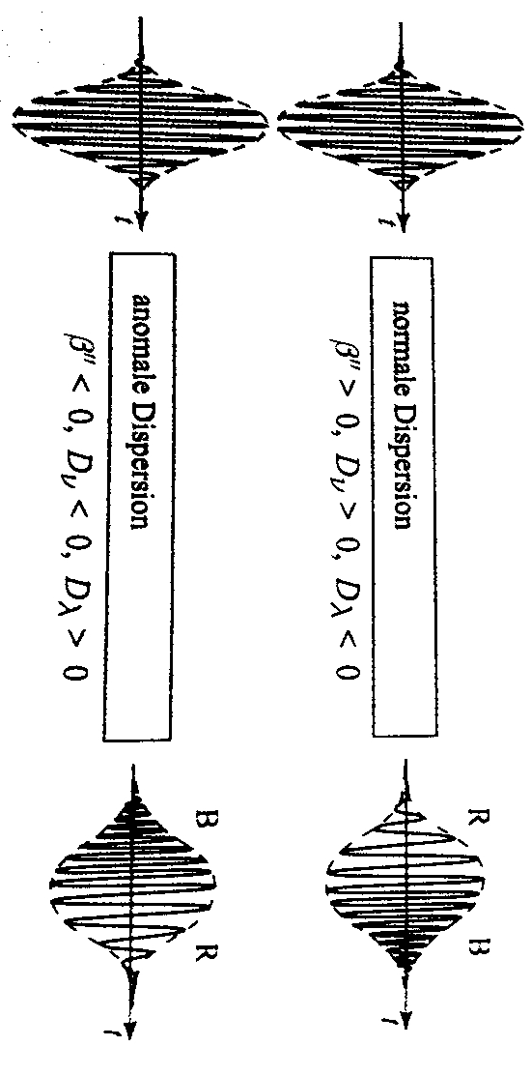
GVD (Group Velocity Dispersion)
Komponenten mit kleineren Wellenlängen (B) kommen später an
(aus /2/)
$$GDD=GVD⋅L=\frac{λ^{3}L}{2πc^{2}}⋅\left(\frac{d^{2}n}{dλ^{2}}\right)=\frac{L}{2π}D_{ν}$$
Notes:
ß=w n(lambda) / c frequenzabhängige Ausbreitungskonstante

Slide 9
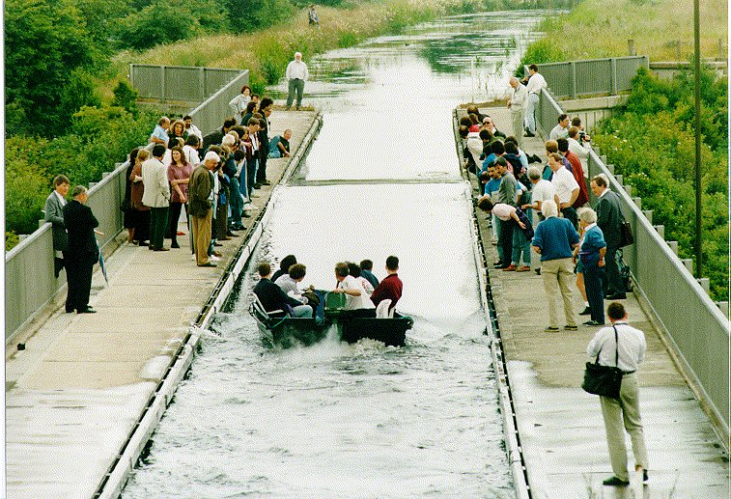
Solitonenspaltung
Soliton = Welle die ihre Form nicht ändert
Als Wasserwelle erstmals 1834 von John Scott Russel entdeckt
(aus /4/)

Slide 10
Optik: Wellenpaket, welches sich ohne Änderung seiner Form ausbreiten kann
Soliton: Effekte der SPM und der GVD kompensieren sich
Entstehen z.B. in einer Faser mit großem Wellenbereich anormaler Dispersion
Dann: Up-Chirp durch SPM und Down-Chirp durch Dispersion

Slide 11
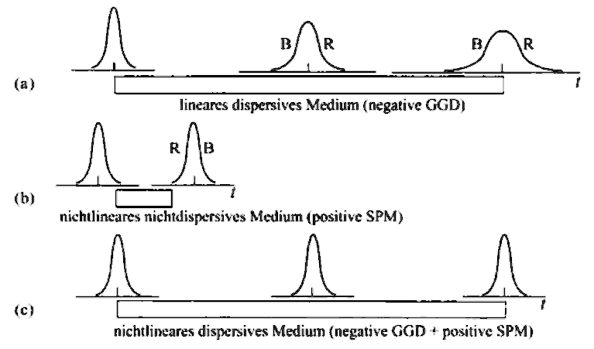
Solitonentstehung
(aus /2/)
Notes:
GVD negativ: Komponenten des Pulses mit größeren Wellenlängen kommen später an, als diejenigen mit kleinen Wellenlängen

Slide 12
Analogon
Schwerer Wagen = intensiver Teil des Pulses
(aus /2/)

Slide 13
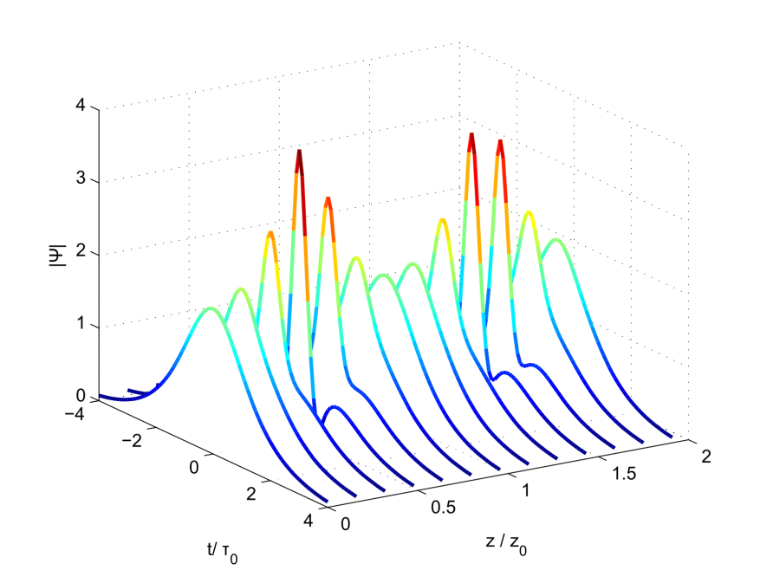
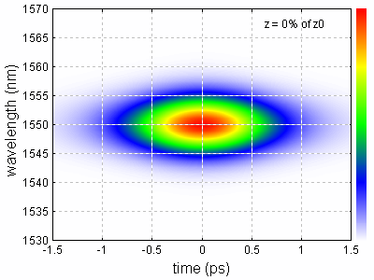
N=2
N-Soliton: N Solitonen die sich in einer Gruppe bewegen
Pulsform ändert sich periodisch
$N=\sqrt{\frac{γ\left(λ\right)τ_{p}^{2}P_{0}}{GVD(λ)}}$
Spaltung in N fundamentale Solitonen
Spaltung initiiert durch
Induzierte Ramanstreuung (Rotverschiebung)
Dispersion höherer Ordnung (Blauverschiebung)
N=3
(aus /1/)
Notes:
-dispersive Wellen + Abhängigkeit von Pulsdauer

Slide 14
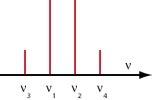
Vierwellen-Mischung
Ausbreitung von 2 unterschiedlichen Frequenzkomponenten in der Faser
zwei neue Frequenzen können erzeugt werden
$ν_{3}=2ν_{1}−ν_{2}$ , $ν_{4}=2ν_{2}−ν_{1}$
Bsp: Solitonen wechselwirken mit dispersiven Wellen
Neue Wellenlängen durch Vierwellenmischen
Tritt besonders bei „langen“ Pump-Pulsen auf (ns)
(aus /1/)

Slide 15
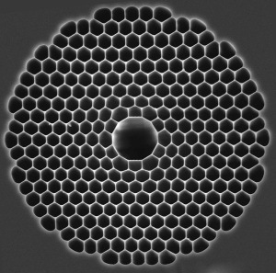
Photonische Kristallfasern (PCF)
Zwei Kategorien
Indexgeführte Fasern (mit massivem Kern)
Photonische Bandlücken-Fasern (periodisch mikrostrukturierte Struktur und Kern mit niedrigem Brechungsindex, z.B. Hohlkern)
Bestimmte Eigenschaften im Vergleich zu normalen Fasern
Außergewöhnlich hohe Nichtlinearität
Optimierte Dispersionseigenschaften (Dispersion lässt sich „einstellen“ durch Anordnung der Hohlräume)
(aus /5/)

Slide 16
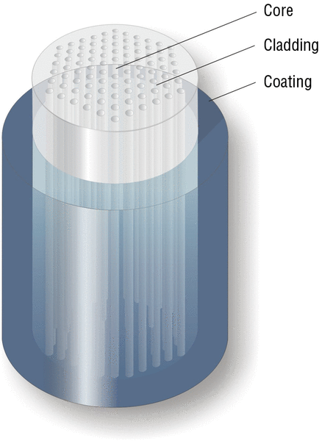
Indexgeführte Fasern
Lichtübertragung durch Totalreflexion
Luftgefüllte Bereiche senken den Brechungsindex
=> Stufenindex-Faser
Bestehen aus undotiertem Quarzglas
Sehr geringe Verluste
Kann bei hohen Leistungen eingesetzt werden
Flexibilität im Design -> extrem nichtlineare Fasern möglich
(aus /5/)

Slide 17
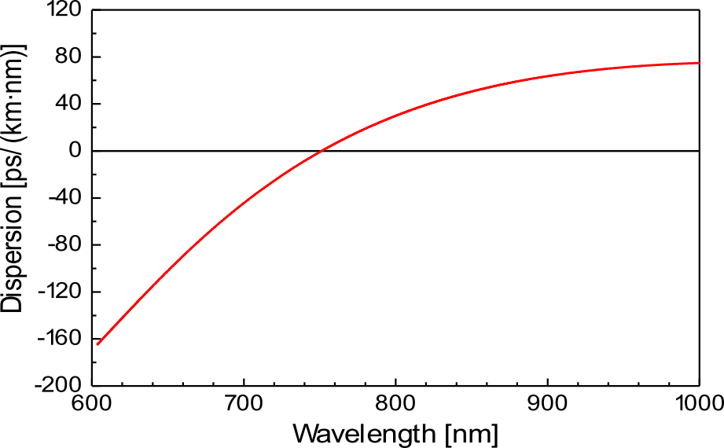
Dispersion der verwendeten Faser
Anomale Dispersion
Normale Dispersion
(aus /5/)

Slide 18
Autokorrelator
Pulsdauer messen
Elektronische Geräte im Allgemeinen zu langsam
Optische Messung der Pulsdauer durch Puls selbst
Unterschied:
Intensitäts-Autokorrelator
Interferometer-Autokorrelator
Feld - Autokorrelator
Notes:
SHG größer wenn Pulse zeitlich überlappen

Slide 19
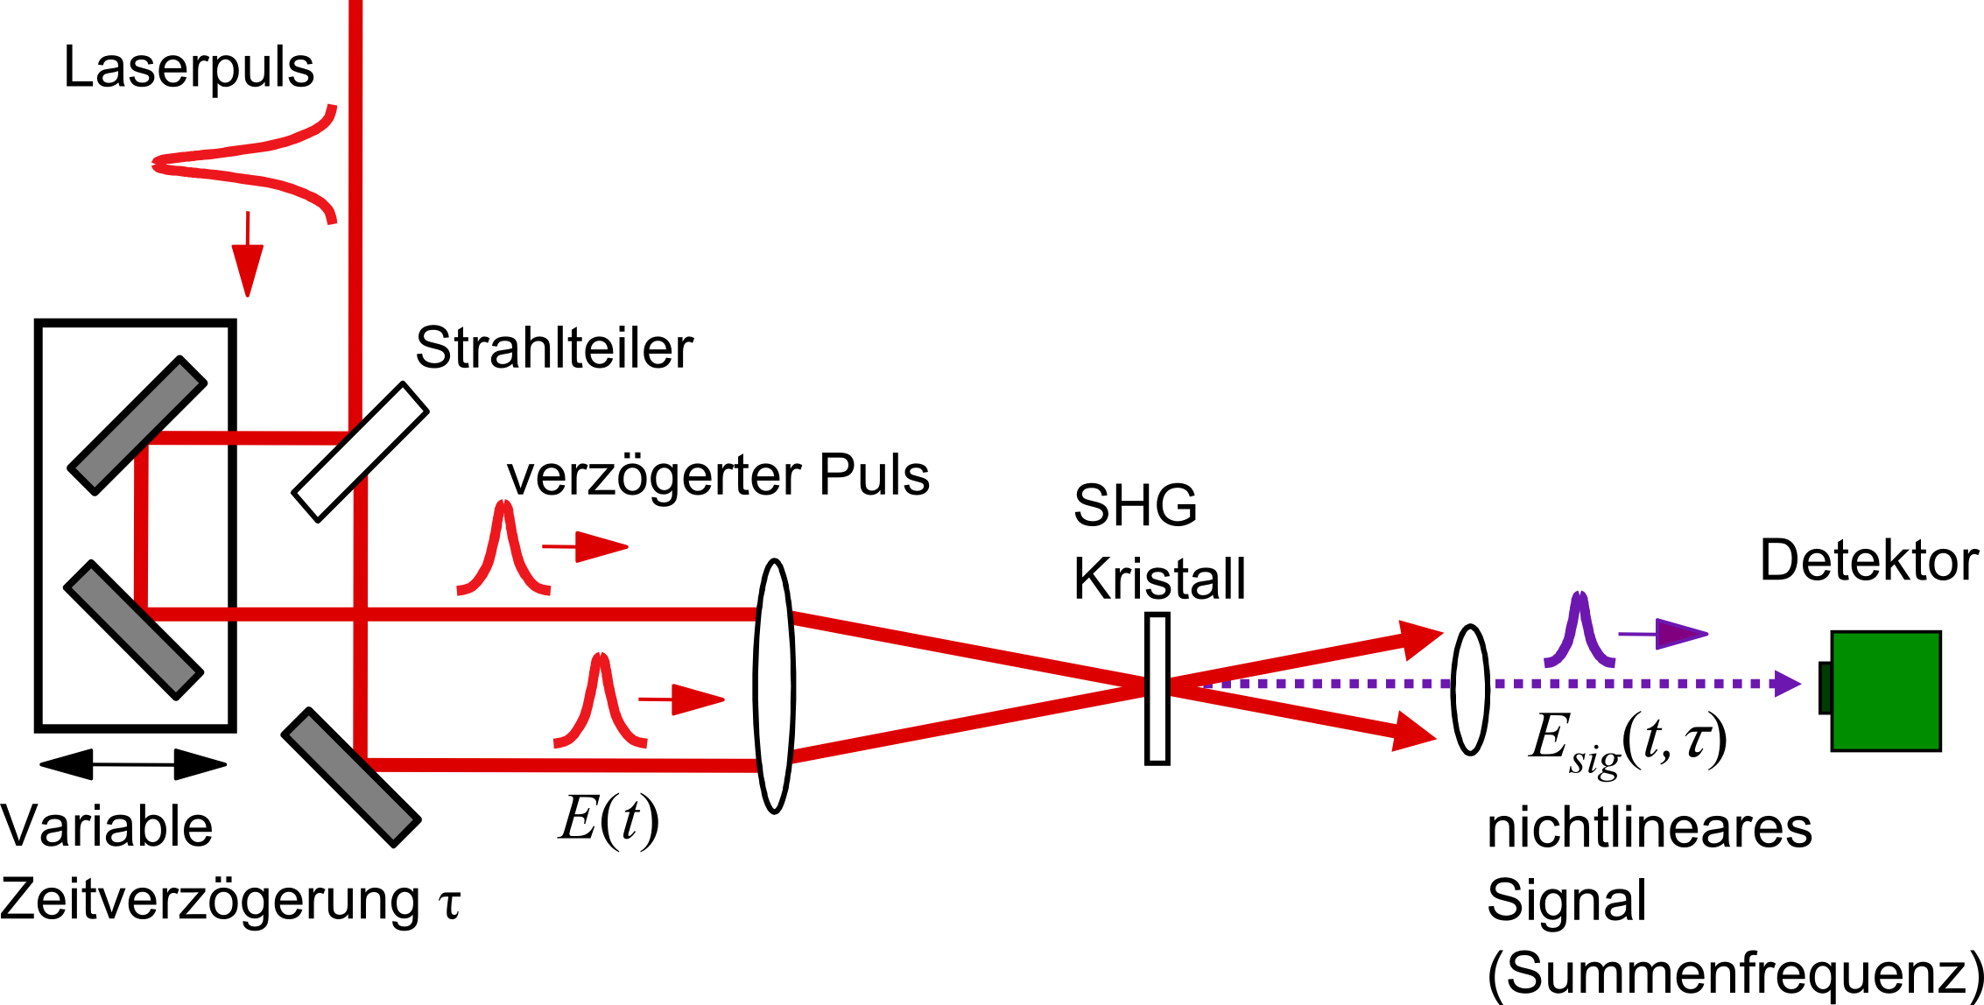
Intensitätsautokorrelator
(aus /7/)

Slide 20
Mit $E(t)$ dem elektrischen Feld zur Zeit $t$ gilt:
$$E_{SHG}∝{\left[E\left(t\right)+E\left(t+τ\right)\right]}^{2} ={\left|E\left(t\right)\right|}^{2}+{\left|E\left(t+τ\right)\right|}^{2}+2E\left(t\right)E(t+τ)$$
Durch nicht-kollinearen Aufbau bleibt nur das Signal auf der optischen Achse übrig: ($2E\left(t\right)E(t+τ)$)
Detektor misst integriertes Signal
$I_{AC}\left(τ\right)∝\int{{\left|E\left(t\right)⋅E\left(t+τ\right)\right|}^{2} }dt=\int{I\left(t\right)I\left(t+τ\right) dt }$
Bei bekannter Pulsform lässt sich Pulsdauer bestimmen
Nachteil: Keine Information über spektrale Phase
Notes:
I(t)=|E(t)|^2 . Durch nonkollinearen Aufbau bleibt nur Term 2E(t)E(t+tau) über. Integriertes Signal der 2.Harmonischen, da Zeitkonstante des Detektors viel größer als Pulsdauer

Slide 21
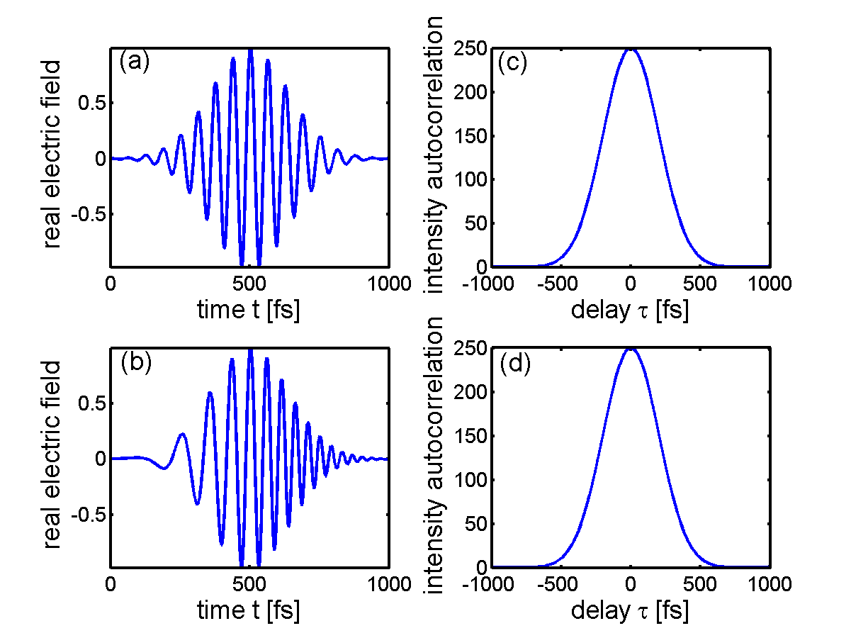
Beispiel – Intensitäts-Autokorrelation
(aus /6/)

Slide 22
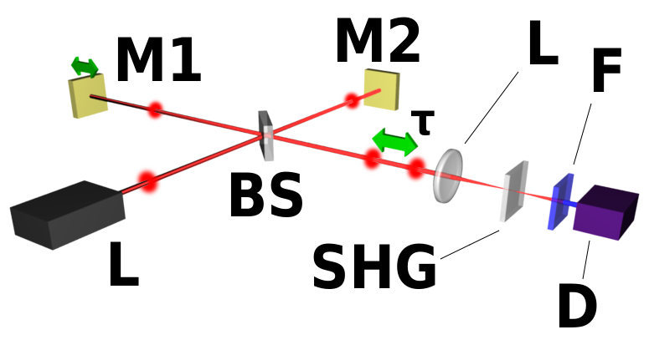
Interferometrie-Autokorrelation
$$I_{AC}\left(τ\right)=\int{{\left|{\left(E\left(t\right)+E\left(t+τ\right)\right)}^{2}\right|}^{2}}$$
(aus /6/)

Slide 23
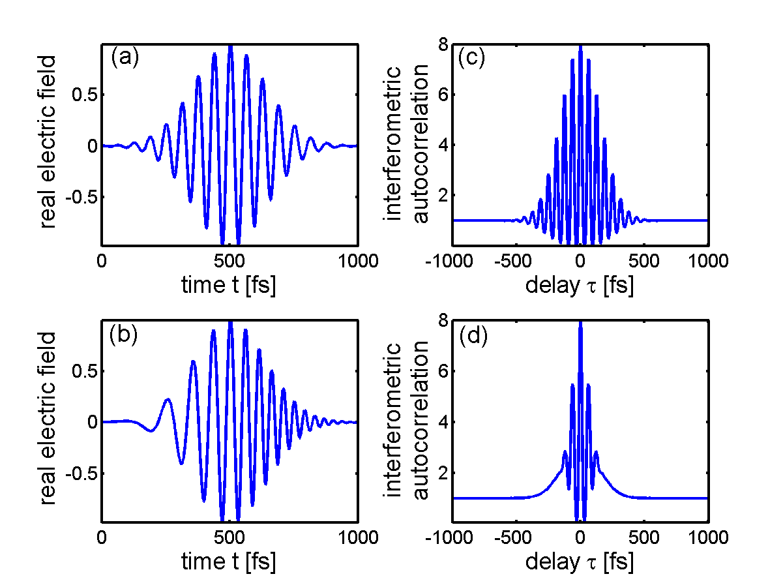
Beispiel – Interferometer-Autokorrelation
(aus /6/)

Slide 24
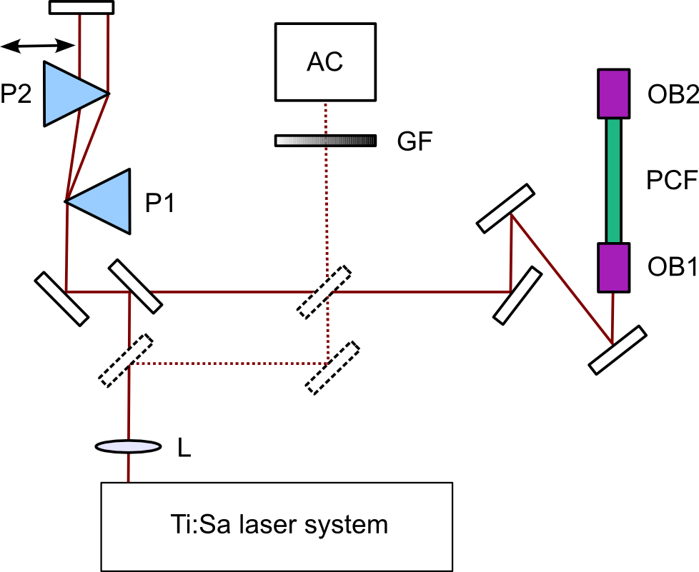
Versuchsaufbau
P1, P2 : Prism, AC:Autocorrelator, OB1,OB2: microscope objective, L:lens

Slide 25
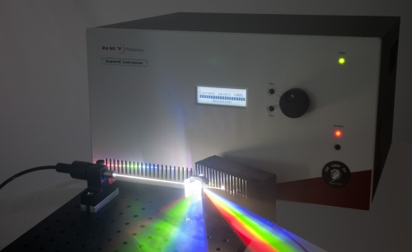
Superkontinuum
(aus /1/)
(aus /8/)

Slide 26
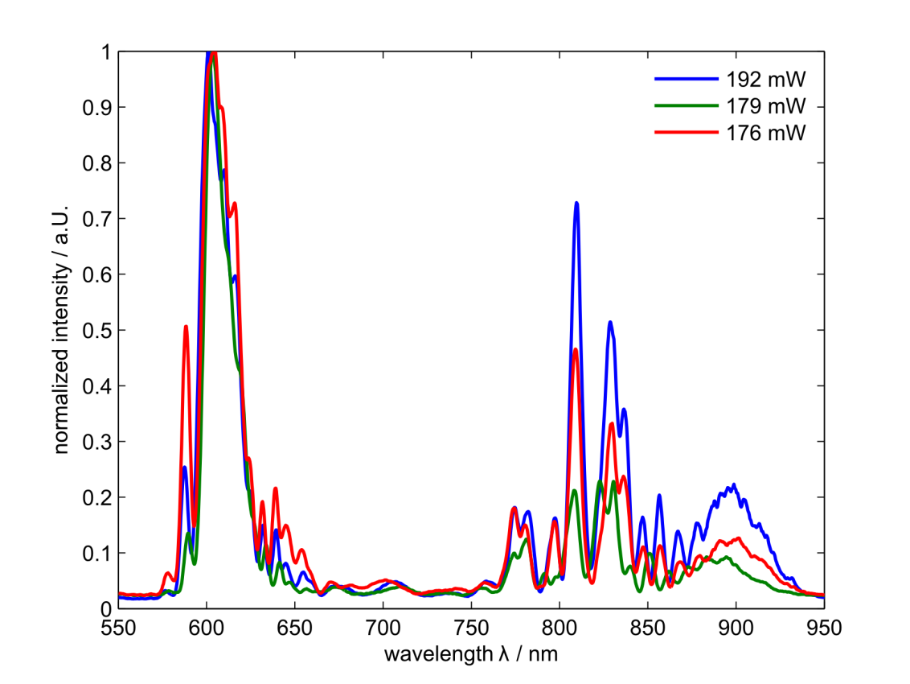
Abhängigkeit Spektrum - Leistung
Nichtlineare Effekte abhängig von Leistung (Kerr-Effekt)
Spektrum breiter je höher die Leistung

Slide 27
Abhängigkeit Spektrum - Leistung

Slide 28
Abhängigkeit Spektrum - Pulsdauer

Slide 29
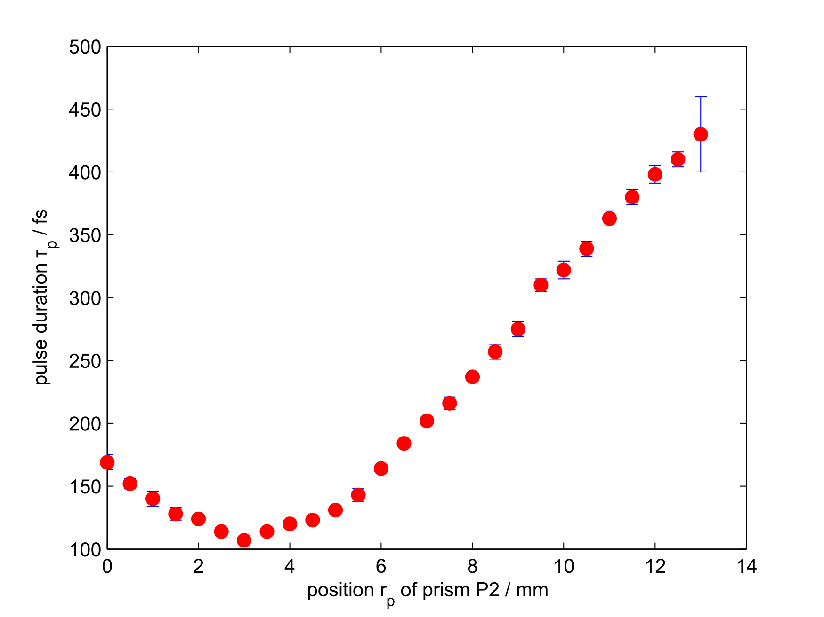
Abhängigkeit Pulsdauer – Ort P2
$$τ_{p,min}=\left(107±3\right) fs$$

Slide 30
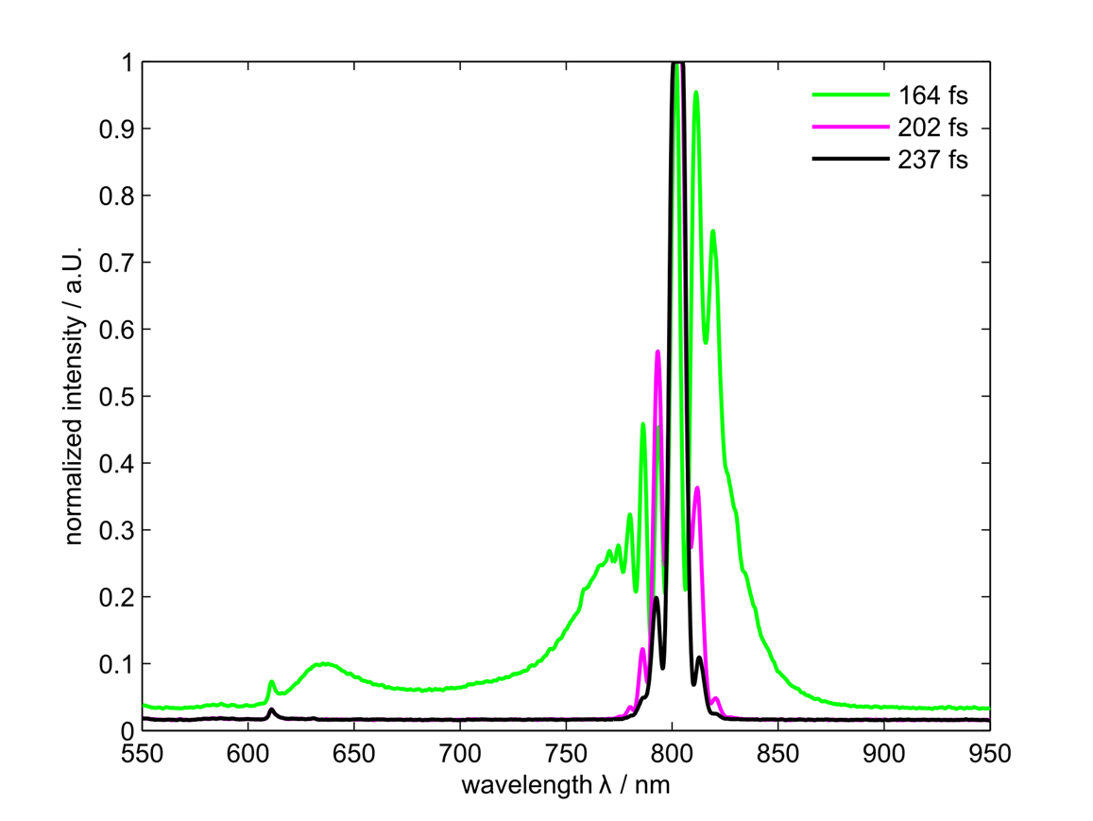
Abhängigkeit Spektrum - Pulsdauer
Solitonenspaltung durch Dispersion höherer Ordnung nur für „kurze“ Pulse
Spektrum breiter je kleiner die Pulsdauer

Slide 31
Abhängigkeit Spektrum - Pulsdauer

Slide 32
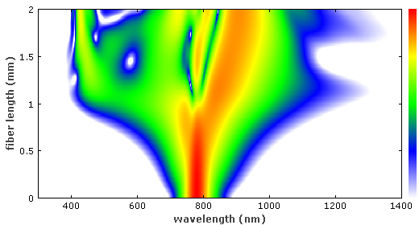
Spektrale Verbreiterung entlang der Faser
(aus /1/ - RP Photonics)
Ab 1 mm wird spektrale Verbreiterung weniger, da Leistung abnimmt

Slide 33
Fazit
Superkontinuum lässt sich heutzutage mit einfachen Mittel erzeugen
Justierung sehr schwer, zeitaufwendig
Theoretisch erwartete Effekte konnten mit den Messungen bestätigt werden

Slide 34
Quellen:
/1/ Paschotta, R., Supercontinuum generation, http://www.rp-photonics.com/supercontinuum_generation.html
/2/ Saleh, B. und Teich,M.V., Grundlagen der Photonik, Wiley-VCH, 2008
/3/ Stimulated Raman Scattering, http://www.esrl.noaa.gov/psd/outreach/education/science/raman/
/4/ Spintronik mit Solitonen,
http://www.weltderphysik.de/gebiet/technik/spintronik/solitonen/
/5/ Technische Erläuterungen zur Faseroptik, Newport: http://www.newport.com/store/gencontent.aspx?id=978863&lang=1031&print=1
/6/ Optical autocorrelation, http://en.wikipedia.org/wiki/Optical_autocorrelation
/7/ Eichler, J., Laser – Bauformen, Strahlführung, Anwendungen , Springer Verlag, 2010
/8/ Bohn, T., Aufbau und Charakterisierung einer Ultrakurzpuls-Weißlichtquelle zur Spektroskopie von Metall-Nanopartikeln, Diplomarbeit, Uni Oldenburg, 2009

